Slide 1

DNNXPS
03월 07일 Lab Meeting
KHU spondlab
최 정 훈

Slide 2
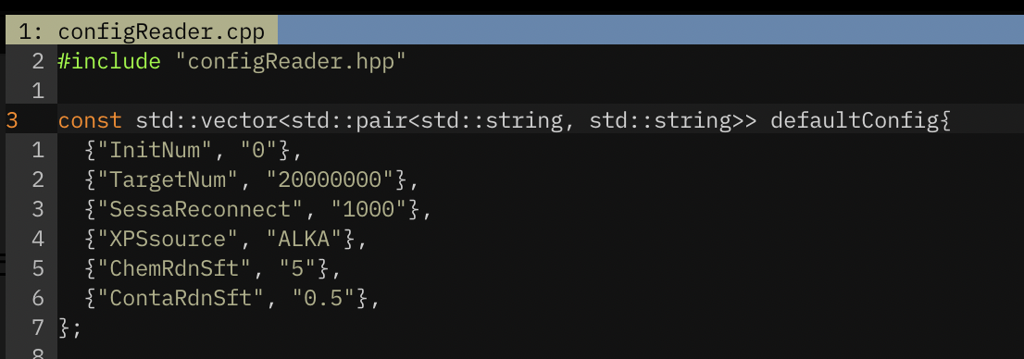
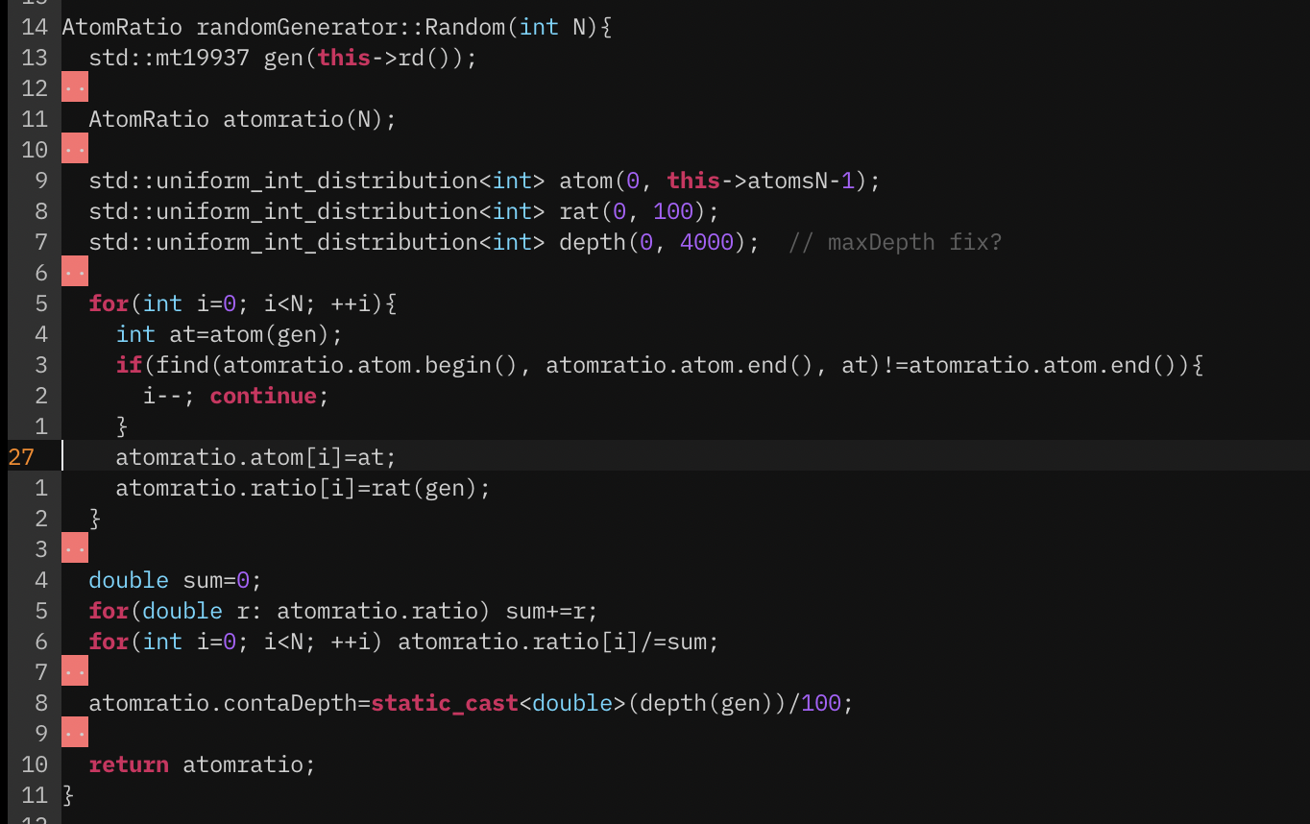
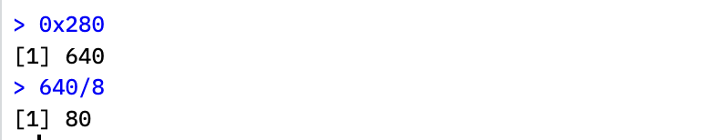
DNNXPS
기존 문제점 1
(InitNum Error):
main.cpp(Generator)에서 생성한 랜덤한 식이 main.py(DNN)에서 읽는 과정에서 “InitNum”이 전달되는 오류 발생
>>> objdump –d main
Random 개방향 고려 실수와 Stack Overflow에 의한 오류
-> 해결 完

Slide 3
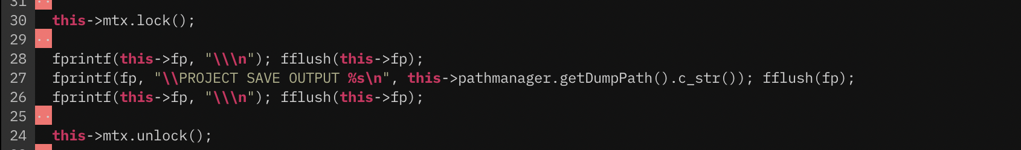
DNNXPS
기존 문제점 2
Sessa로 전체 path가 입력되지 않고, 일정 레벨에서 fflush() 되어버리는 현상
해당 문제는 이전 프로세스에서도 발생하던 문제점임
프로세스(main.cpp)이 동작하는 동안 ‘멀티 프로세스’로 동작하는
문제 여부 발생 가능성 검토 및 디렉토리 경로 상에서 기존(초기 저장 값)과 다른 파일 청소
를 수행하는 Cleaner 프로세스 추가 작성
-> 해결 完

Slide 4
DNNXPS
DNNXPS 시스템 설명
~/Desktop/CP/KHU_project/DNNXPS/.codes » ls -al csian@Bonita-MacBookPro
total 296
drwxr-xr-x 26 csian staff 832 Mar 6 20:42 .
drwxr-xr-x 15 csian staff 480 Mar 2 18:16 ..
-rw-r--r--@ 1 csian staff 8196 Mar 2 18:11 .DS_Store
-rw-r--r-- 1 csian staff 1386 Mar 2 18:03 CNCommunicator.cpp
-rw-r--r-- 1 csian staff 407 Mar 2 18:03 CNCommunicator.hpp
-rw-r--r-- 1 csian staff 852 Jan 26 15:44 IPC2cpp.py
-rw-r--r-- 1 csian staff 2787 Jan 26 14:30 IPC2py.cpp
-rw-r--r-- 1 csian staff 1906 Jan 26 16:59 IPC2py.hpp
drwxr-xr-x 5 csian staff 160 Feb 15 23:11 __pycache__
-rwxr-xr-x 1 csian staff 46964 Mar 2 17:45 cleaner
-rw-r--r-- 1 csian staff 2484 Mar 2 17:45 cleaner.cpp
-rw-r--r--@ 1 csian staff 1887 Mar 6 20:36 configReader.cpp
-rw-r--r-- 1 csian staff 1030 Jan 26 16:37 configReader.hpp
-rw-r--r-- 1 csian staff 2192 Jan 26 15:43 dnnModel.py
-rw-r--r-- 1 csian staff 1179 Jan 18 23:46 exception.cpp
-rw-r--r-- 1 csian staff 1655 Jan 26 17:44 exception.hpp
-rw-r--r-- 1 csian staff 2180 Jan 20 13:27 filesystem.cpp
-rw-r--r-- 1 csian staff 2561 Jan 26 17:18 filesystem.hpp
-rw-r--r--@ 1 csian staff 1505 Mar 6 20:31 main.cpp
-rwx------ 1 csian staff 2010 Feb 15 23:26 main.py
-rw-r--r-- 1 csian staff 1033 Mar 2 17:32 makefile
-rw-r--r--@ 1 csian staff 5615 Mar 6 20:40 sessa.cpp
-rw-r--r-- 1 csian staff 3330 Mar 2 18:02 sessa.hpp
-rw-r--r--@ 1 csian staff 3472 Mar 6 20:39 utility.cpp
-rw-r--r-- 1 csian staff 2892 Jan 26 17:43 utility.hpp
-rw-r--r-- 1 csian staff 3164 Feb 15 23:11 utility.py
>>> wget https://csian98.github.io/assets/code/XPSDNN/codes.tar
>>> tar –xvf codes.tar
>>> cd .codes
>>> make
>>> make clean

Slide 5
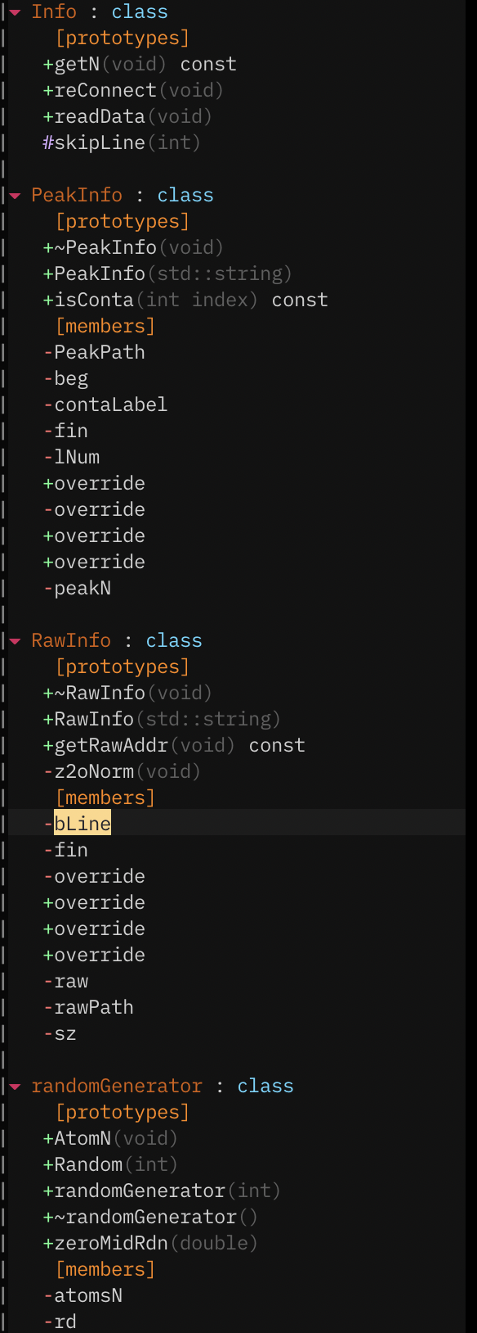
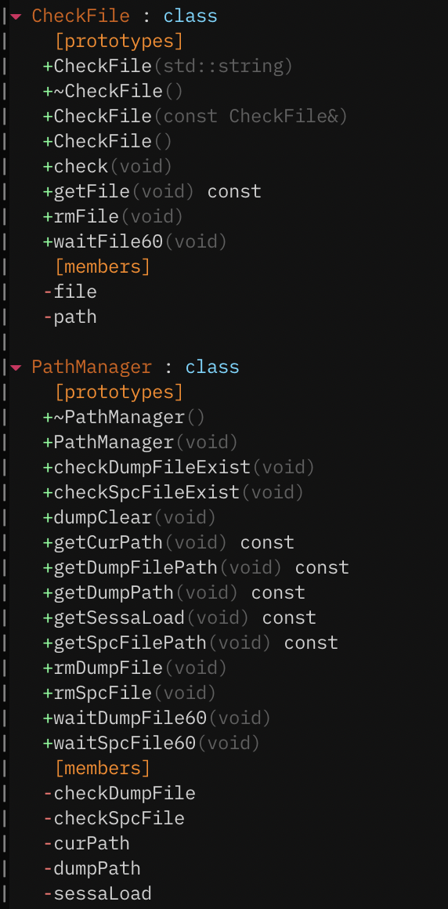
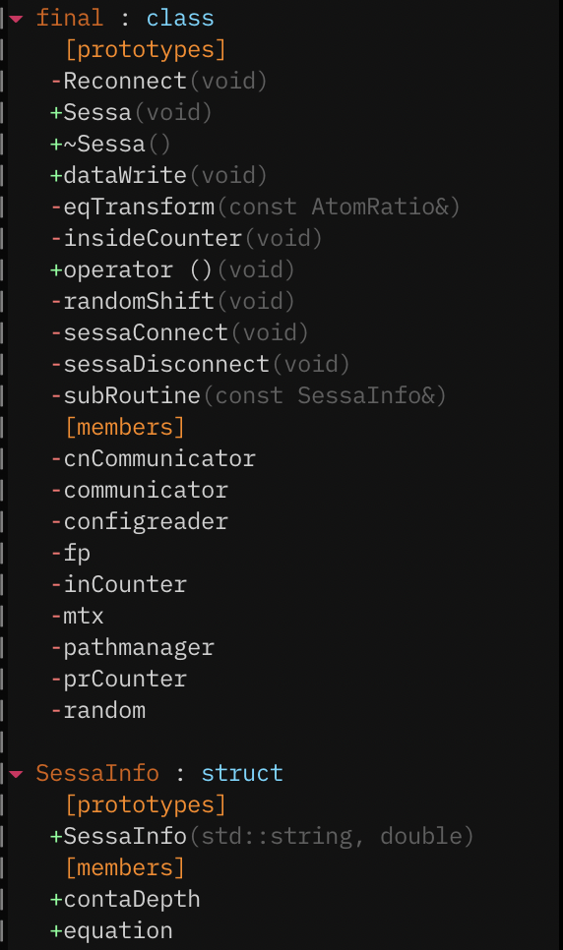
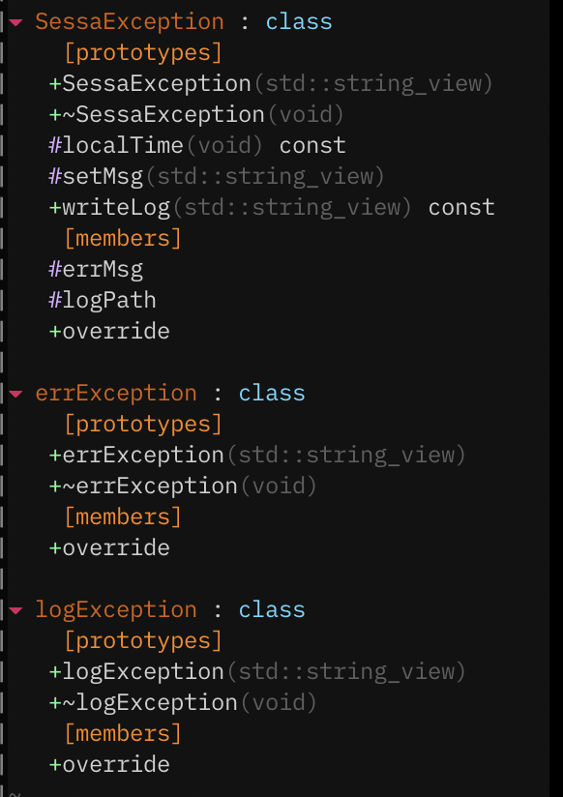
DNNXPS
main
DNNXPS 시스템 설명
utility.hpp
filesystem.hpp
sessa.hpp
exception.hpp

Slide 6
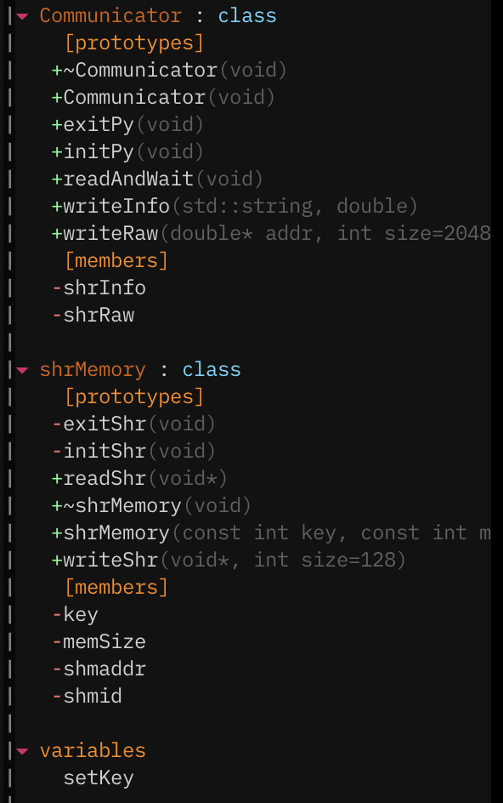
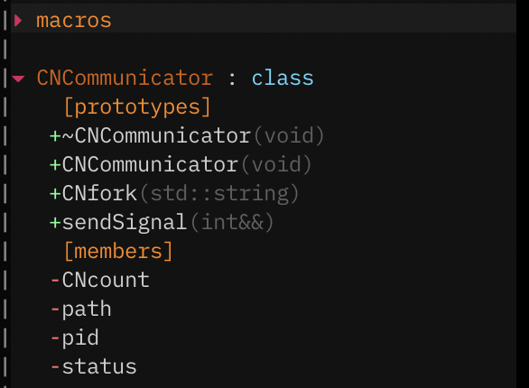
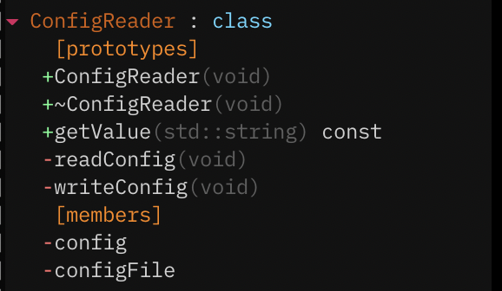
DNNXPS
main
DNNXPS 시스템 설명
IPC2py.hpp
CNCommunicator.hpp
configReader.hpp

Slide 7
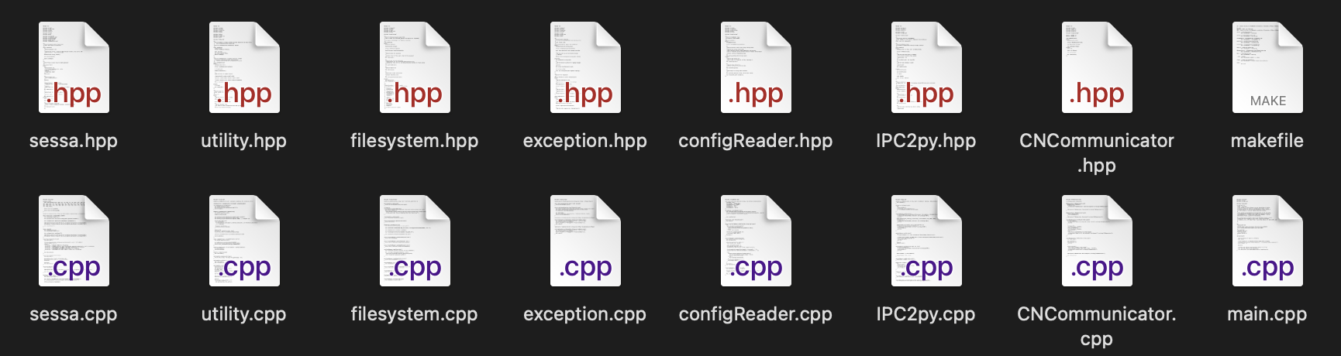
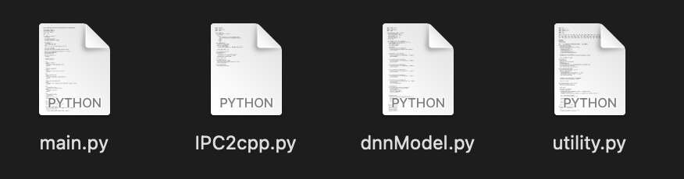
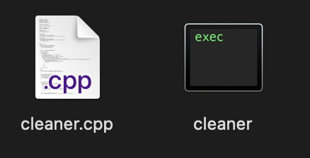
DNNXPS
DNNXPS 시스템 설명
# 모든 주석(doxygen) header 파일에 작성!!!
main(ELF)
코드 의존관계 Makefile에 작성!!
./main
./.codes/cleaner
main.py (DNN)
cleaner(ELF)
!) cleaner also include exception.hpp

Slide 8
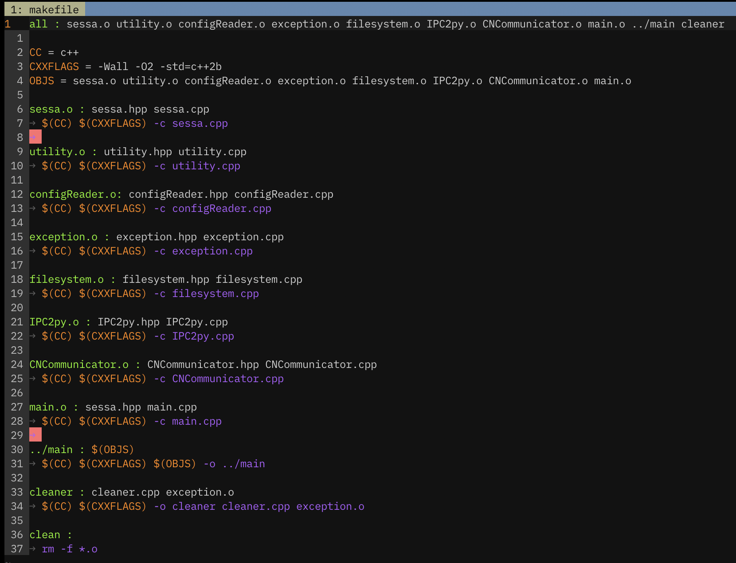
DNNXPS
DNNXPS 시스템 설명
>>> make
>>> make clean
./main
./.codes/cleaner
두 개의 ELF file 생성

Slide 9
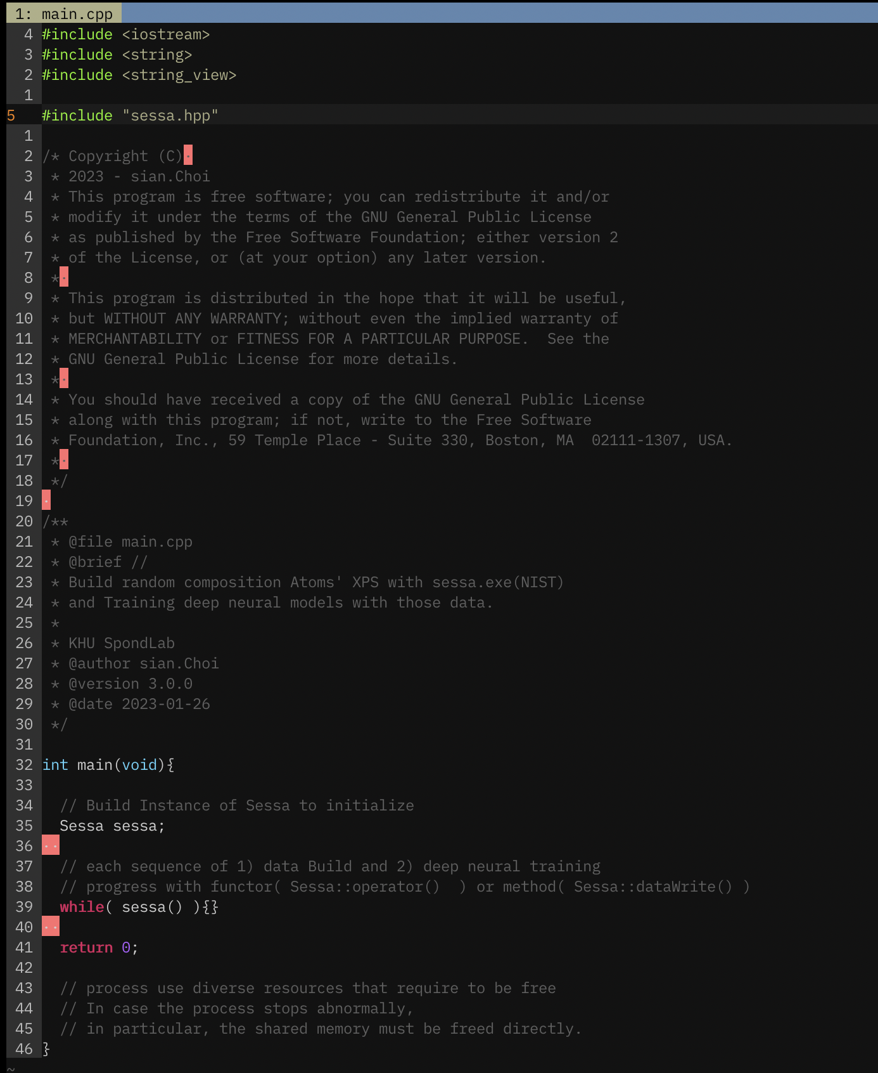
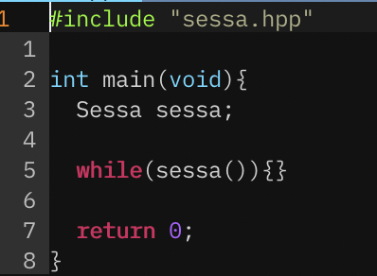
DNNXPS
DNNXPS 시스템 설명
main 사용법
# include “sessa.hpp” <- 헤더 파일 인클루드(sessa.o 필요)
Sessa sessa ; Sessa 클래스 인스턴스 생성
sessa()
// or
sessa.dataWrite()
config::Target number 도달 시 false return
else true return

Slide 10
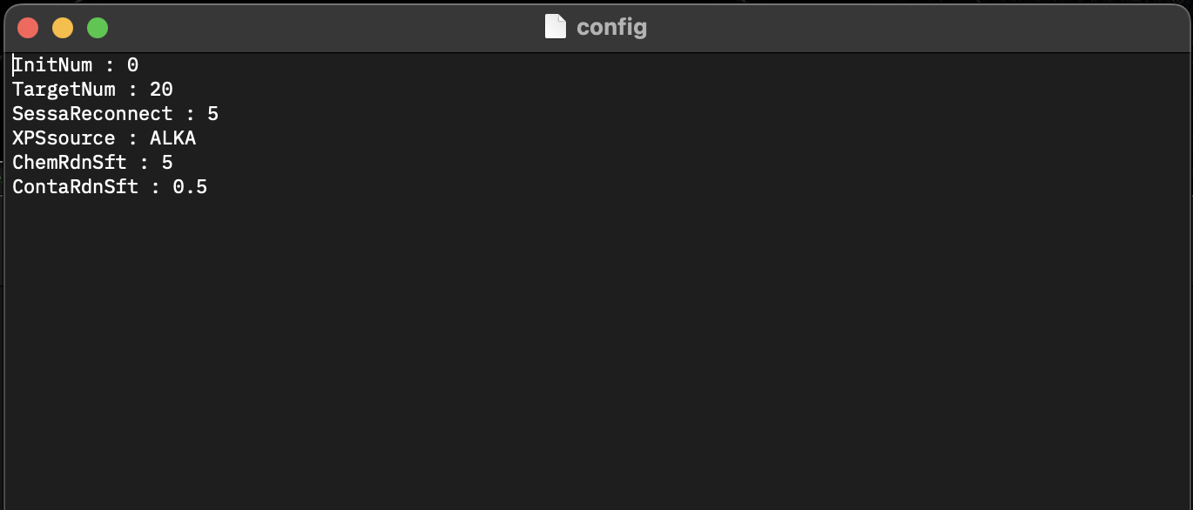
DNNXPS
DNNXPS 시스템 설명
./config: 프로세스 시작 전에 읽고 설정
InitNum:
DNN 학습된 개수 지정(default 0)
TargetNum:
목표 학습 데이터 수(default 20,000,000)
SessaReconnect:
Sessa 재 연결 주기(default 1,000)
(Sessa는 재연결 하지 않을 시, 메모리 누적됨)
XPSsource:
광 종류(default AlKA)
ChemRdnSft:
Chemical Shift maximum(default 5)
ContaRdnShf:
Contamination Shift Maximum(default 0.5)
configReader.cpp & configReader.hpp

Slide 11
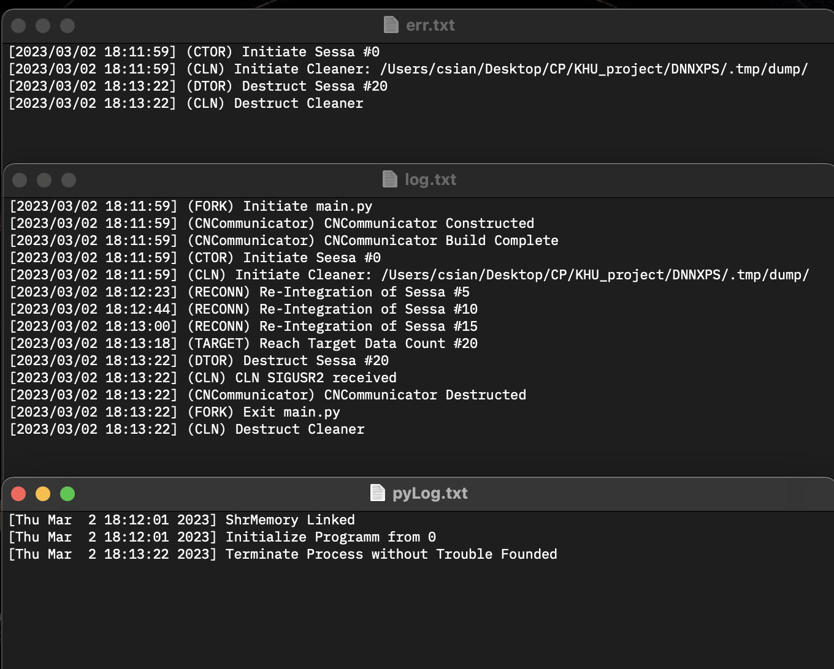
DNNXPS
DNNXPS 시스템 설명
./.tmp
~/Desktop/CP/KHU_project/DNNXPS/.tmp » tree
.
├── dump
├── log
│ ├── err.txt
│ ├── log.txt
│ └── pyLog.txt
└── losses
--- --- --- --- --- --- --- --- --- ---
./.tmp/dump:
SESSA exe 임시 디렉터리
./.tmp/log:
로그(cpp-log.txt, err.txt | py-pyLog.txt)
CTOR; constructor
CLN; Cleaner
DTOR; destructor
FORK; fork to main.py
./.tmp/losses:
utility.py :: validSpan 주기마다 validation Data에
대해 loss1.txt, loss2.txt 출력

Slide 12
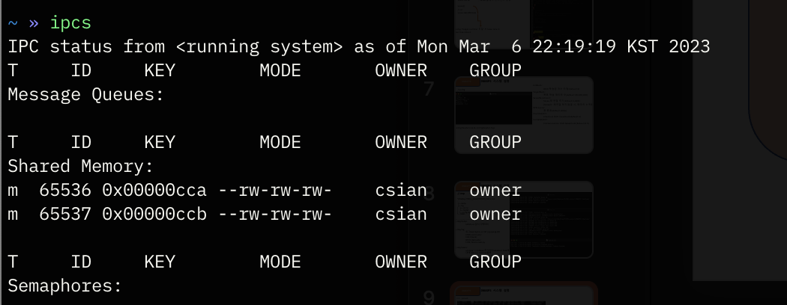
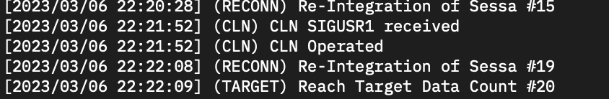
DNNXPS
DNNXPS 시스템 설명
>>> ./main
+ cleaner(signal 받을 때까지 mutex lock; pause)
기타 파일 wait는 spin lock
./main
- Sessa
- Communicator
- FILE* fp
- ConfigReader
- PathManager
- randomGenerator
- CNCommunicator
prCounter
inCounter
std::mutex mtx
./.codes/main.py
Shared memory
[multi thread;Sessa::subRoutine]
3274: raw data[double(8byte)X2048]
3275: info[state+Eqn+conta Depth]
Pipe IPC
[Multi Process; SESSA.exec]
SESSA.EXEC
Signal processing:
SIGUSR1(wake up), SIGUSR2(quit)
[Multi Process; cleaner]
./.codes/cleaner
cleaner: 오류 점검 및 회생 시도

Slide 13
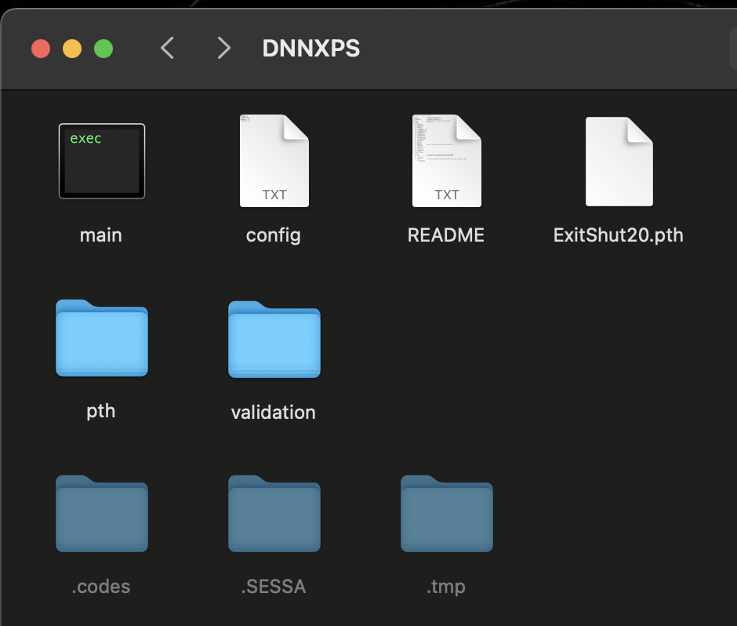
DNNXPS
DNNXPS 시스템 설명
>>> ./main
After reach target Number
종료 시 *.pth(DNN weights 파일) 생성
utility.py::validSpan마다 가중치 저장
(XPSdnn000000.pth, # 은 1000 per 1)

